Slide 1
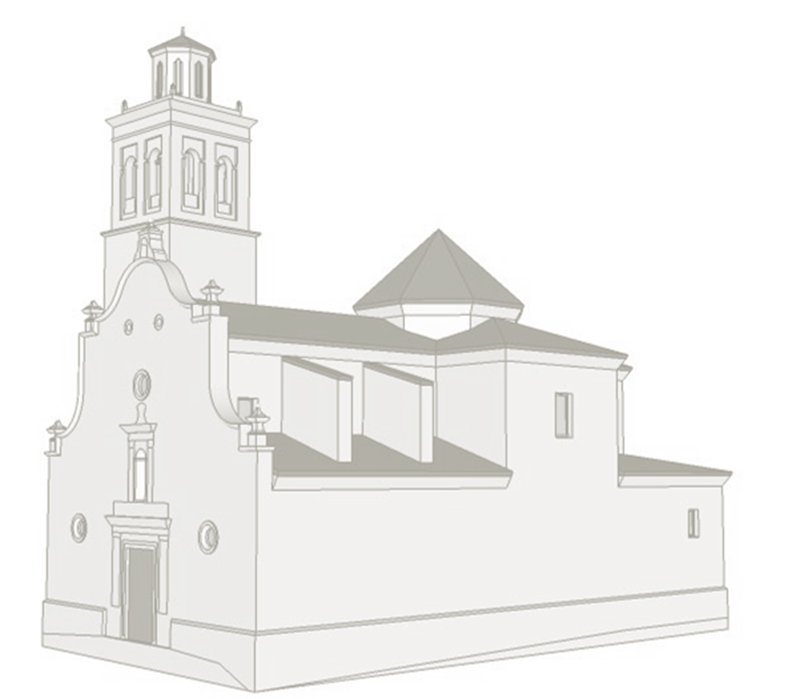


UNIVERSIDAD POLITÉCNICA DE VALENCIA
ESCUELA TÉCNICA SUPERIOR DE INGENIERÍA DE EDIFICACIÓN
GRADO EN ARQUITECTURA TÉCNICA
ESTUDIOS PREVIOS DE LA IGLESIA DE LA INMACULADA CONCEPCIÓN DE ARCOS DE LAS SALINAS (TERUEL)
MODALIDAD: CIENTIFICO TÉCNICO
Julio 2013
AUTOR:
Miguel Angulo Rodríguez
TUTORES:
Juan Bautista Aznar Mollá
María Dolores Marcos Martínez

Slide 2
OBJETIVO DEL PROYECTO
ESTUDIOS PREVIOS DE LA IGLESIA DE LA INMACULADA CONCEPCIÓN DE ARCOS DE LAS SALINAS (TERUEL)
Utilización de aparatos y programas informáticos
  - Cámara Termográfica
  - Estación Topográfica
  - PTLens
  - Asrix
  - DRXWin
Estudio de lesiones
Caracterización de materiales
Propuesta de mantenimiento

Slide 3
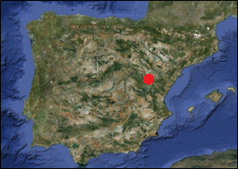
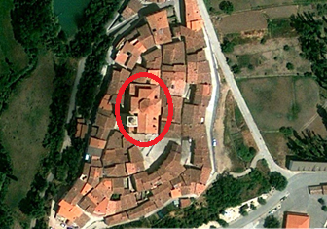
SITUACIÓN Y EMPLAZAMIENTO
ESTUDIOS PREVIOS DE LA IGLESIA DE LA INMACULADA CONCEPCIÓN DE ARCOS DE LAS SALINAS (TERUEL)
Arcos De Las Salinas, provincia de Teruel
EMPLAZAMIENTO
SITUACIÓN

Slide 4
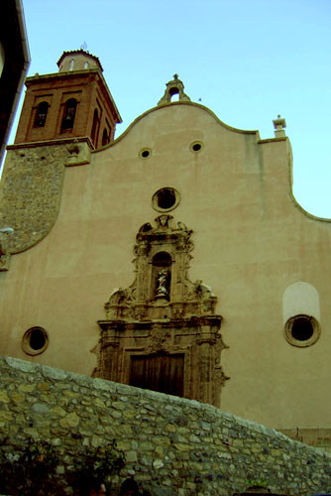
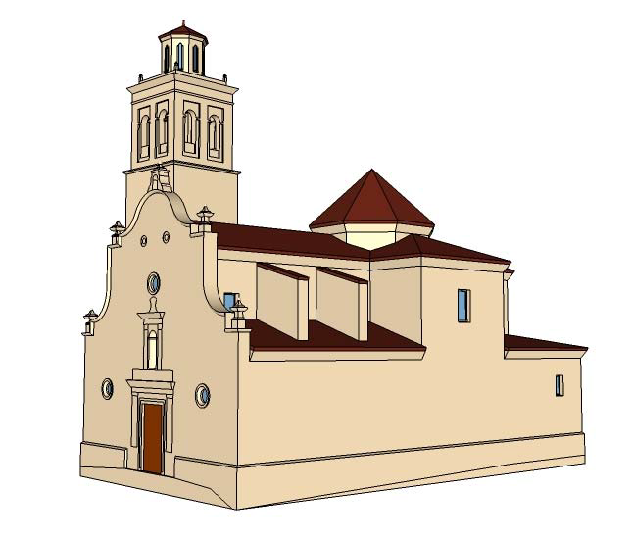
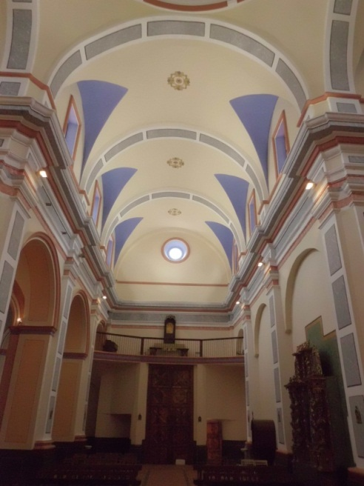
DESCRIPCIÓN ARQUITECTONICA
ESTUDIOS PREVIOS DE LA IGLESIA DE LA INMACULADA CONCEPCIÓN DE ARCOS DE LAS SALINAS (TERUEL)
Construcción barroca de principios del siglo XVIII.
Fachada de estilo barroco hispano-americano.
Planta rectangular con tres naves.
Nave central sobre elevada.
Falsa cúpula sobre pechinas.

Slide 5
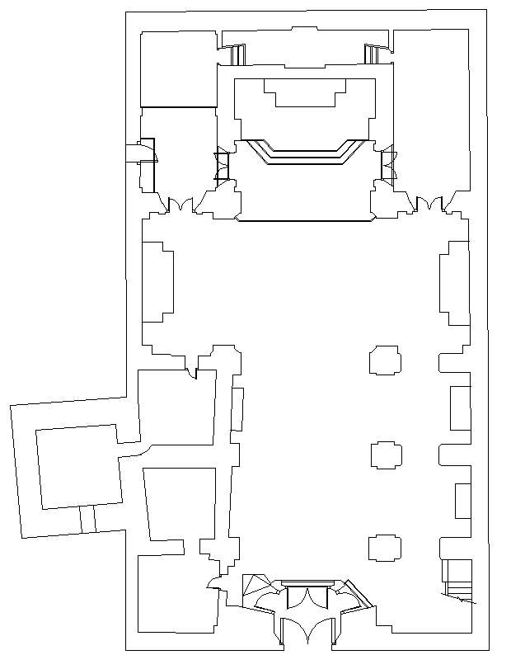
DESCRIPCIÓN ARQUITECTONICA
ESTUDIOS PREVIOS DE LA IGLESIA DE LA INMACULADA CONCEPCIÓN DE ARCOS DE LAS SALINAS (TERUEL)
Naves laterales con capillas, sacristías y trasaltar.
Ornamentación interior de estilo barroco clasicista.
Torre de tres cuerpos adosada.

Slide 6
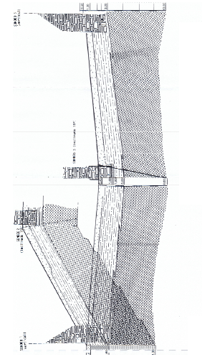
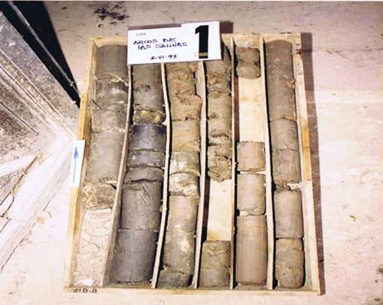
ANALISIS CONSTRUCTIVO
ESTUDIOS PREVIOS DE LA IGLESIA DE LA INMACULADA CONCEPCIÓN DE ARCOS DE LAS SALINAS (TERUEL)
CIMENTACIÓN
  Muro perimetral de relleno de mampostería recibida con argamasa de cal y arena, profundidad 1,5 metros.
  Pilares, cimentación aislada de relleno de mampostería y argamasa de cal y arena.

Slide 7
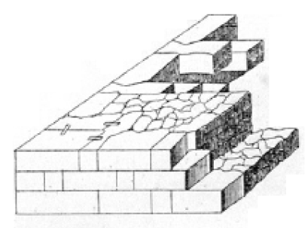
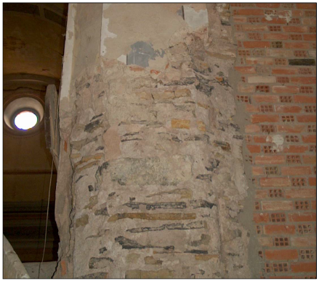
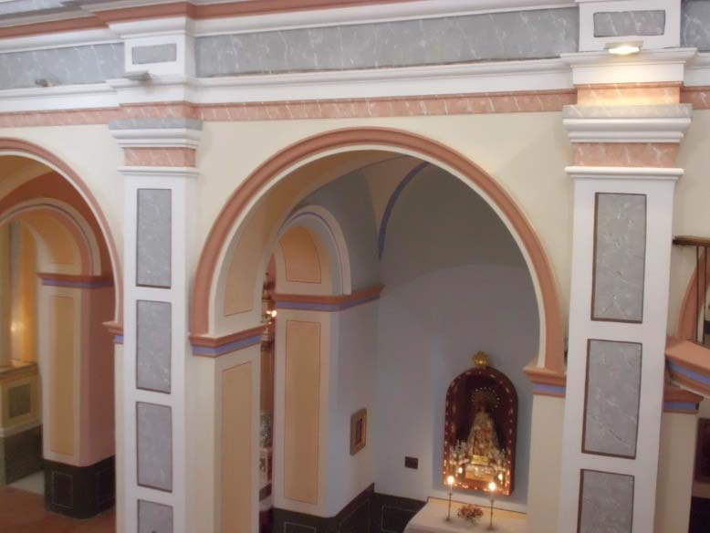
ANALISIS CONSTRUCTIVO
ESTUDIOS PREVIOS DE LA IGLESIA DE LA INMACULADA CONCEPCIÓN DE ARCOS DE LAS SALINAS (TERUEL)
ESTRUCTURA
  Muro perimetral de mampostería recibida con mortero de yeso y sillares en la parte exterior.
  Pilares de mampostería en lajas y mortero de yeso.
  Uniones entre pilares y muros con arcos de medio punto.

Slide 8
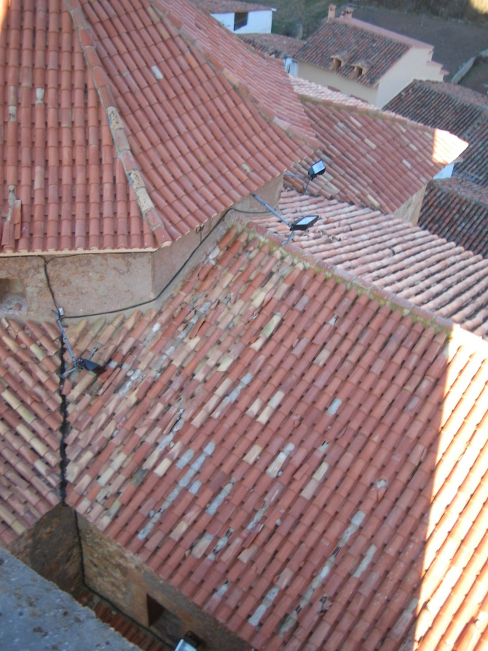
ANALISIS CONSTRUCTIVO
ESTUDIOS PREVIOS DE LA IGLESIA DE LA INMACULADA CONCEPCIÓN DE ARCOS DE LAS SALINAS (TERUEL)
CUBIERTA
  Capillas y sacristías inclinada a una agua.
  Nave central sobre elevada inclinada a dos aguas.
  Cúpula y torre inclinada a ocho aguas.

Slide 9
ANTECEDENTES
ESTUDIOS PREVIOS DE LA IGLESIA DE LA INMACULADA CONCEPCIÓN DE ARCOS DE LAS SALINAS (TERUEL)
Siglo XVIII
Comienzan las
obras
1760
Construcción de la portada
1793
Construcción puerta trasera
1854
Primera reconstrucción
1972
Cierre al publico de la Iglesia
1969
Actuaciones de mantenimiento
1936-1939
Desuso de la Iglesia
1899
Decorado de la cúpula
1981
Informe de lesiones
1983
Es declarada
BIC
1986
Cegado de arcos en nave
1993
Estudio Geotécnico
ACTUALIDAD
2010
Fin de las obras de restauración
2006
Comienzo de la restauración
1997
Reconstrucción Torre

Slide 10
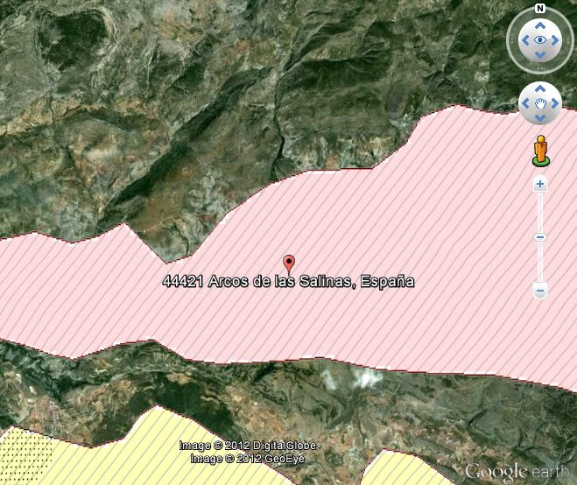
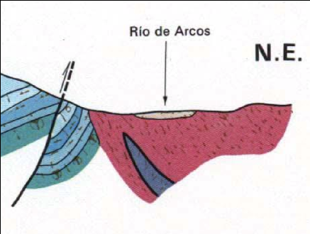
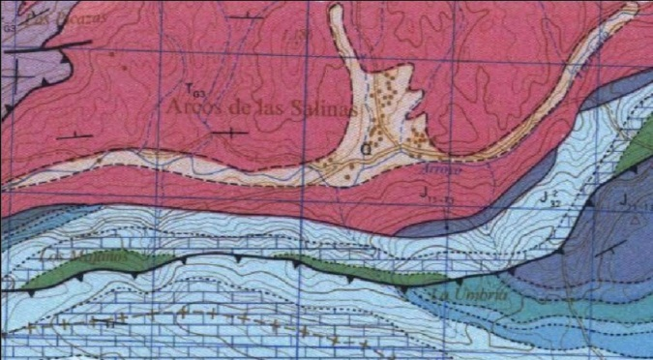
ESTUDIO GEOLÓGICO
ESTUDIOS PREVIOS DE LA IGLESIA DE LA INMACULADA CONCEPCIÓN DE ARCOS DE LAS SALINAS (TERUEL)
Terreno del cuaternario (aluviones y fondos de valle).
Terreno triásico (arcillas de varios colores, calizas margosas y yeso).
Zona de riesgo moderado alto de arcillas expansivas.
Zona de arcillas expansivas
Hoja Magna de Alpuente

Slide 11

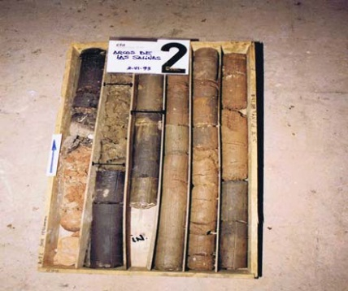
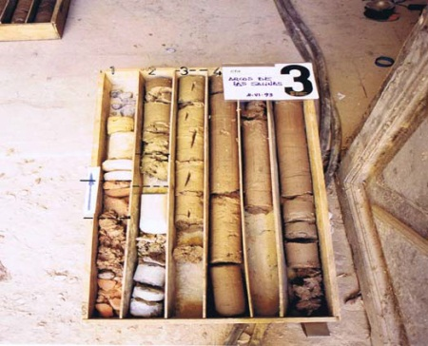
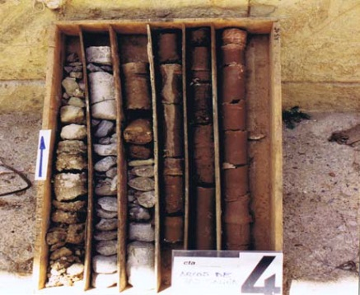
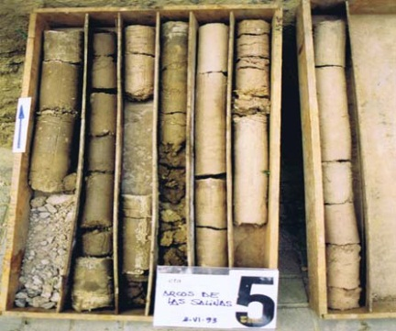
ESTUDIO GEOTÉCNICO
ESTUDIOS PREVIOS DE LA IGLESIA DE LA INMACULADA CONCEPCIÓN DE ARCOS DE LAS SALINAS (TERUEL)
Rellenos de arena y arcillas limosas con cantos dispersos (profundidad 0,40 a 1,20 metros).
Material reblandecido compuesto por arcillas limoarenosas (profundidad 1,70 a 2,10 metros).
Arcillas rojizas y limosas consistentes (profundidad 2,10 hasta final de los sondeos).

Slide 12
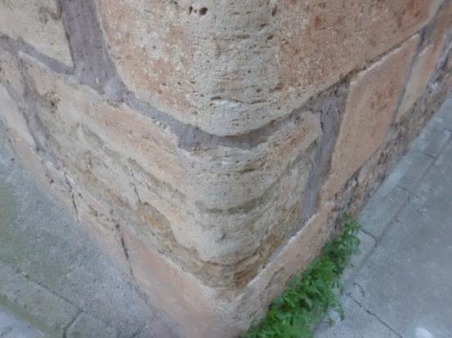
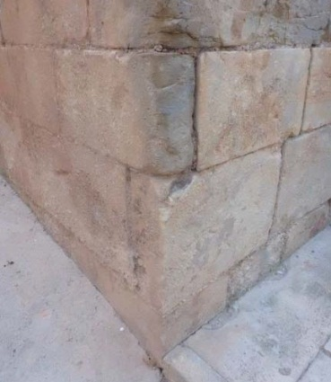
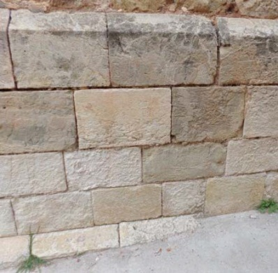
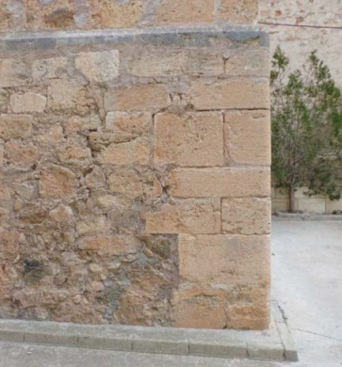
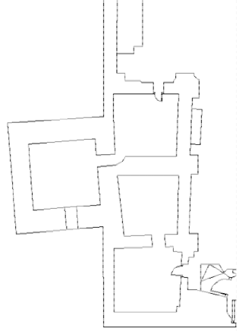
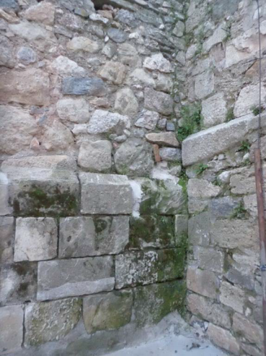
OBSERVACIONES PREVIAS
ESTUDIOS PREVIOS DE LA IGLESIA DE LA INMACULADA CONCEPCIÓN DE ARCOS DE LAS SALINAS (TERUEL)
COMPARATIVA CONSTRUCTIVA ENTRE LA IGLESIA Y LA TORRE
Tipología constructiva
Torre
Iglesia
Iglesia
Torre
Falta de traba y orientación

Slide 13
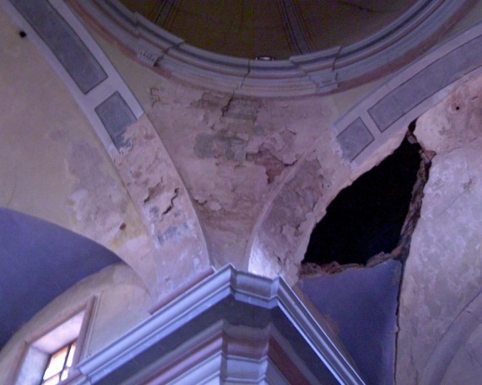
OBSERVACIONES PREVIAS
ESTUDIOS PREVIOS DE LA IGLESIA DE LA INMACULADA CONCEPCIÓN DE ARCOS DE LAS SALINAS (TERUEL)
DESCRIPCIÓN CONSTRUCTIVA DE LOS SOPORTES
Pilares de mampostería en lajas y mortero de yeso.
Gran cantidad de mortero de yeso.
Grandes aportes de agua en el interior por presencias de goteras.
Descenso de los pilares de hasta 18 centímetros.

Slide 14
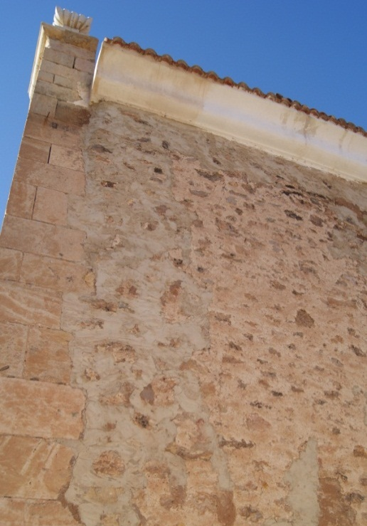
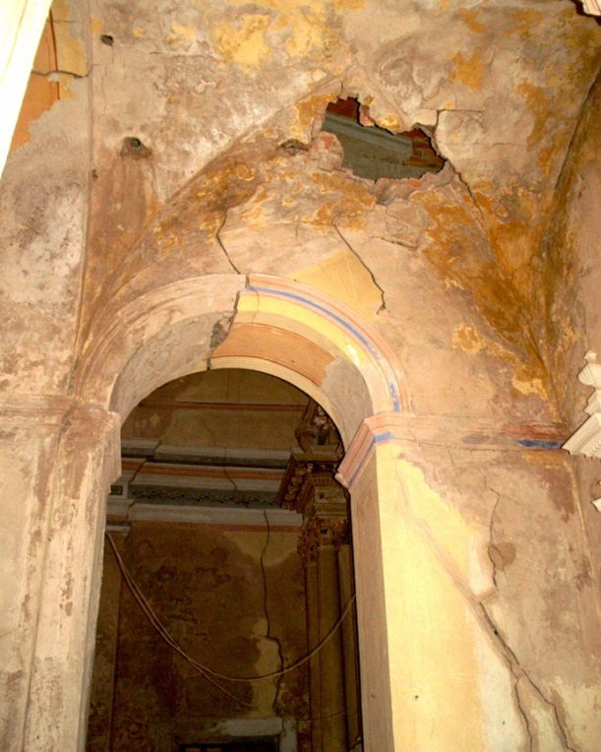
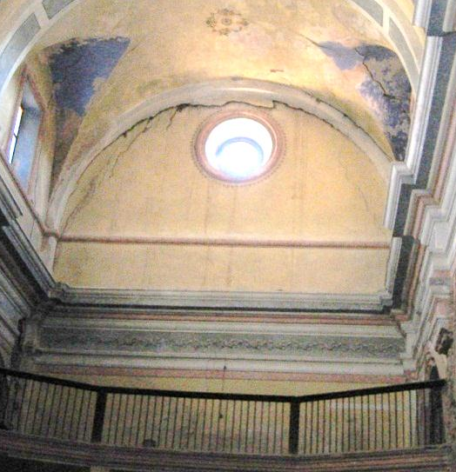
OBSERVACIONES PREVIAS
ESTUDIOS PREVIOS DE LA IGLESIA DE LA INMACULADA CONCEPCIÓN DE ARCOS DE LAS SALINAS (TERUEL)
DESPLOMES DE LAS FACHADAS PRINCIPAL Y LATERALES
Al descender los pilares los arcos de unión con los muros se rompieron.
El peso de la cubierta empujó los muros hacia el exterior.

Slide 15
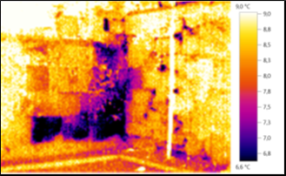
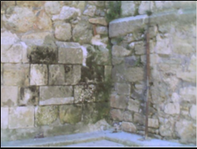
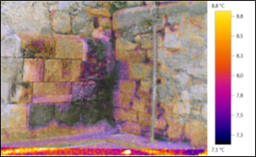
CÁMARA TERMOGRÁFICA
ESTUDIOS PREVIOS DE LA IGLESIA DE LA INMACULADA CONCEPCIÓN DE ARCOS DE LAS SALINAS (TERUEL)
Muestra la temperatura superficial de los materiales.
Se pueden distinguir diferencia de materiales por la inercia térmica de cada uno de ellos.
Identificación de zonas húmedas.

Slide 16
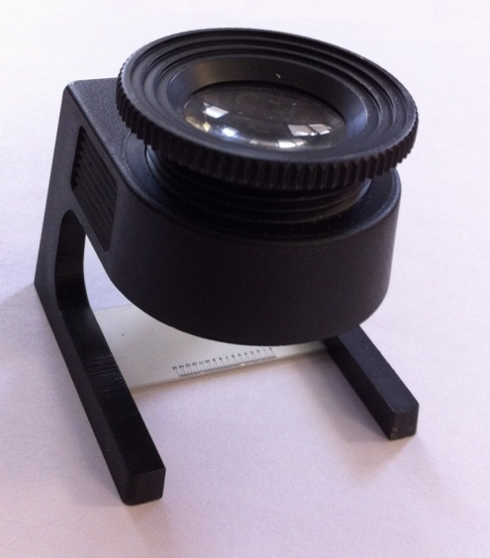
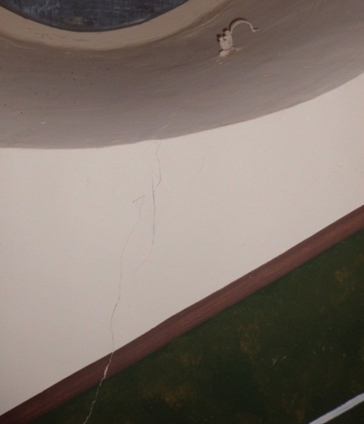
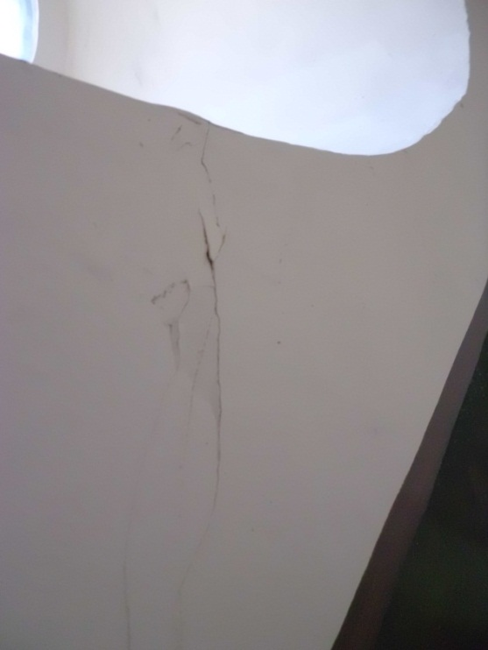
CONTROL DE GRIETAS
ESTUDIOS PREVIOS DE LA IGLESIA DE LA INMACULADA CONCEPCIÓN DE ARCOS DE LAS SALINAS (TERUEL)
Mediante un medidor de grietas se ha realizado un control del tamaño en las distintas visitas.
Estas han aumentado de tamaño lo que demuestra que el edificio está en movimiento.

Slide 17
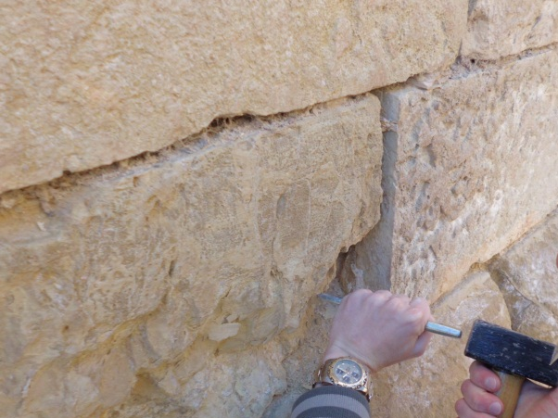
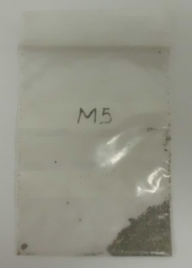
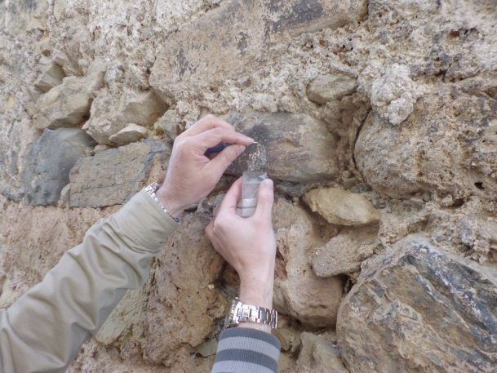
CARACTERIZACIÓN DE MATERIALES
ESTUDIOS PREVIOS DE LA IGLESIA DE LA INMACULADA CONCEPCIÓN DE ARCOS DE LAS SALINAS (TERUEL)
TOMA DE MUESTRAS
Extracción de muestras para su posterior análisis en el laboratorio.

Slide 18
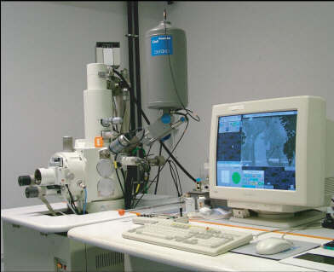
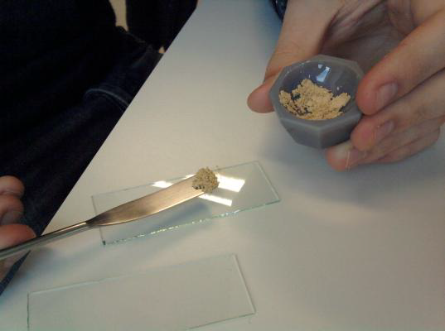
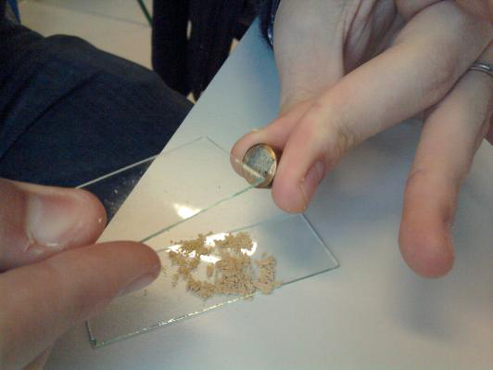
CARACTERIZACIÓN DE MATERIALES
ESTUDIOS PREVIOS DE LA IGLESIA DE LA INMACULADA CONCEPCIÓN DE ARCOS DE LAS SALINAS (TERUEL)
MICROSCOPIO ELECTRONICO DE BARRIDO (SEM)
Utiliza un haz de electrones para formar una imagen.

Slide 19
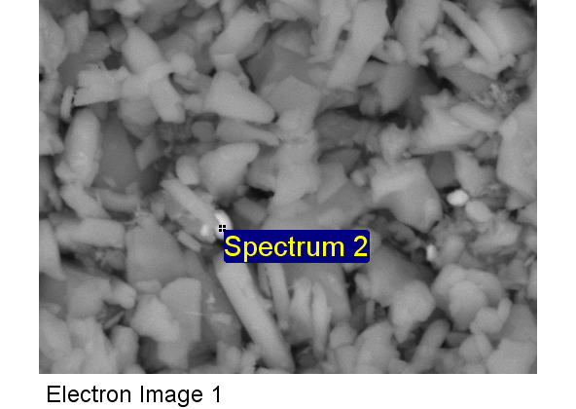
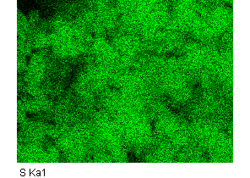
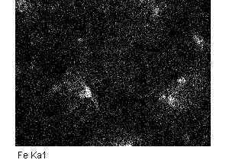
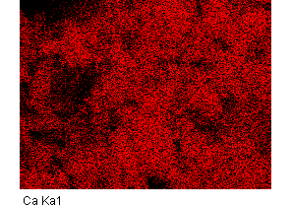
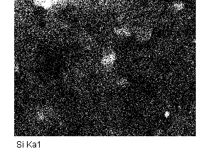
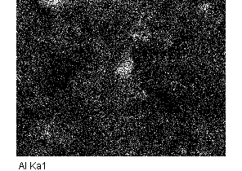
CARACTERIZACIÓN DE MATERIALES
ESTUDIOS PREVIOS DE LA IGLESIA DE LA INMACULADA CONCEPCIÓN DE ARCOS DE LAS SALINAS (TERUEL)
MICROSCOPIO ELECTRONICO DE BARRIDO (SEM)

Slide 20
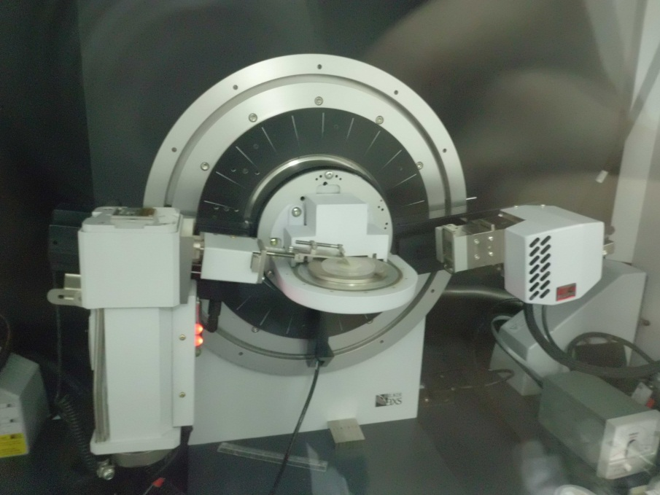
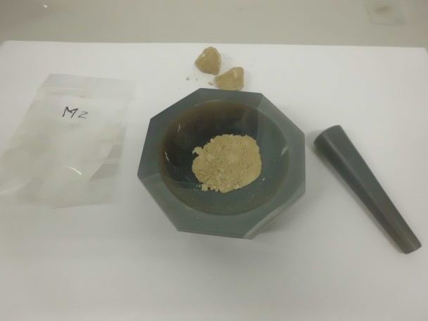

CARACTERIZACIÓN DE MATERIALES
ESTUDIOS PREVIOS DE LA IGLESIA DE LA INMACULADA CONCEPCIÓN DE ARCOS DE LAS SALINAS (TERUEL)
DIFRACTÓMETRO DE RAYOS X
Análisis de materiales sólidos en estado cristalino.

Slide 21


CARACTERIZACIÓN DE MATERIALES
ESTUDIOS PREVIOS DE LA IGLESIA DE LA INMACULADA CONCEPCIÓN DE ARCOS DE LAS SALINAS (TERUEL)
DIFRACTÓMETRO DE RAYOS X
Identificación de compuestos mediante comparación de patrones.

Slide 22
CARACTERIZACIÓN DE MATERIALES
ESTUDIOS PREVIOS DE LA IGLESIA DE LA INMACULADA CONCEPCIÓN DE ARCOS DE LAS SALINAS (TERUEL)
CONCLUSIONES DE LOS ENSAYOS
Morteros utilizados:
  - Yeso: Sulfato de Calcio hidratado, Ca (S O₄) (H₂ O)₂
- Cemento portland
Eflorescencias en humedades:
- Sulfato de Magnesio hidratado, Mg S O₄ (H₂ O)₆
Sillería y mampostería:
- Carbonato de Calcio y Magnesio, Ca Mg (C O₃)₂ (Dolomita)
  - Carbonato Cálcico, Ca C O3 (Calcita)
- Oxido de Silicio, Si O2 (Sílice, Cuarzo)

Slide 23







LEVANTAMIENTO GRÁFICO
ESTUDIOS PREVIOS DE LA IGLESIA DE LA INMACULADA CONCEPCIÓN DE ARCOS DE LAS SALINAS (TERUEL)
F. DERECHA
F. PRINCIPAL
F. IZQUIERDA
F. POSTERIOR
PLANTA GENERAL
PLANTA CUBIERTA
PLANTA CENITAL

Slide 24




LEVANTAMIENTO GRÁFICO
ESTUDIOS PREVIOS DE LA IGLESIA DE LA INMACULADA CONCEPCIÓN DE ARCOS DE LAS SALINAS (TERUEL)

Slide 25

LEVANTAMIENTO GRÁFICO
ESTUDIOS PREVIOS DE LA IGLESIA DE LA INMACULADA CONCEPCIÓN DE ARCOS DE LAS SALINAS (TERUEL)

Slide 26
LISTADO DE LESIONES
ESTUDIOS PREVIOS DE LA IGLESIA DE LA INMACULADA CONCEPCIÓN DE ARCOS DE LAS SALINAS (TERUEL)
ESTÉTICOS
Suciedad
Ennegrecimiento
Decoloración
Exfoliación
Desconchado
DEGRADACIÓN DEL MATERIAL
Meteorización
Pérdida de masa
Acanaladura
Vaciado de juntas
Falta de material
Picadura
Alveolización
Arenización

Slide 27
LISTADO DE LESIONES
ESTUDIOS PREVIOS DE LA IGLESIA DE LA INMACULADA CONCEPCIÓN DE ARCOS DE LAS SALINAS (TERUEL)
APORTACIÓN DE AGUA
Manchas de humedad
Eflorescencia
Lavado
APORTACIONES EXTERNA
Vegetación
Excrementos de ave
Xilófagos
MOVIMIENTOS ESTRUCTURALES
Fisuras y grietas

Slide 28


MAPEO DE LESIONES
ESTUDIOS PREVIOS DE LA IGLESIA DE LA INMACULADA CONCEPCIÓN DE ARCOS DE LAS SALINAS (TERUEL)

Slide 29


MAPEO DE LESIONES
ESTUDIOS PREVIOS DE LA IGLESIA DE LA INMACULADA CONCEPCIÓN DE ARCOS DE LAS SALINAS (TERUEL)

Slide 30


MAPEO DE LESIONES
ESTUDIOS PREVIOS DE LA IGLESIA DE LA INMACULADA CONCEPCIÓN DE ARCOS DE LAS SALINAS (TERUEL)

Slide 31


MAPEO DE LESIONES
ESTUDIOS PREVIOS DE LA IGLESIA DE LA INMACULADA CONCEPCIÓN DE ARCOS DE LAS SALINAS (TERUEL)

Slide 32



MAPEO DE LESIONES
ESTUDIOS PREVIOS DE LA IGLESIA DE LA INMACULADA CONCEPCIÓN DE ARCOS DE LAS SALINAS (TERUEL)

Slide 33

CUADRO RESUMEN DE LESIONES
ESTUDIOS PREVIOS DE LA IGLESIA DE LA INMACULADA CONCEPCIÓN DE ARCOS DE LAS SALINAS (TERUEL)

Slide 34



ESTUDIO DE CONSERVACIÓN DEL ZÓCALO
ESTUDIOS PREVIOS DE LA IGLESIA DE LA INMACULADA CONCEPCIÓN DE ARCOS DE LAS SALINAS (TERUEL)

Slide 35


ESTUDIO DE CONSERVACIÓN DEL ZÓCALO
ESTUDIOS PREVIOS DE LA IGLESIA DE LA INMACULADA CONCEPCIÓN DE ARCOS DE LAS SALINAS (TERUEL)

Slide 36



ESTUDIO DE CONSERVACIÓN DEL ZÓCALO
ESTUDIOS PREVIOS DE LA IGLESIA DE LA INMACULADA CONCEPCIÓN DE ARCOS DE LAS SALINAS (TERUEL)

Slide 37


ESTUDIO DE CONSERVACIÓN DEL ZÓCALO
ESTUDIOS PREVIOS DE LA IGLESIA DE LA INMACULADA CONCEPCIÓN DE ARCOS DE LAS SALINAS (TERUEL)

Slide 38




ESTUDIO DE CONSERVACIÓN DEL ZÓCALO
ESTUDIOS PREVIOS DE LA IGLESIA DE LA INMACULADA CONCEPCIÓN DE ARCOS DE LAS SALINAS (TERUEL)

Slide 39



PROPUESTA DE MANTENIMIENTO DE LA TORRE
ESTUDIOS PREVIOS DE LA IGLESIA DE LA INMACULADA CONCEPCIÓN DE ARCOS DE LAS SALINAS (TERUEL)
Escalera tabicada de dos hojas
Estado actual
Andamio con escalera interior

Slide 40




PROPUESTA DE MANTENIMIENTO DE LA IGLESIA
ESTUDIOS PREVIOS DE LA IGLESIA DE LA INMACULADA CONCEPCIÓN DE ARCOS DE LAS SALINAS (TERUEL)
Línea de vida
Arnés integral
Escalera de gato con protección de espalda
Cinta de doble gancho

Slide 41


PROPUESTA DE MANTENIMIENTO DE LA IGLESIA
ESTUDIOS PREVIOS DE LA IGLESIA DE LA INMACULADA CONCEPCIÓN DE ARCOS DE LAS SALINAS (TERUEL)

Slide 42
CONCLUSIONES
ESTUDIOS PREVIOS DE LA IGLESIA DE LA INMACULADA CONCEPCIÓN DE ARCOS DE LAS SALINAS (TERUEL)
Tras la restauración aparición de nuevas grietas.
El edificio se encuentra en movimiento debido a las cargas diferenciales que soportan los muros y los soportes.
El terreno sobre el que apoya la cimentación es inestable.
Humedad en los muros que degradan la piedra.
SE RECOMIENDA:
Zunchado de las cimentaciones por medio de vigas centradoras.
Consolidación del terreno que evite los asientos diferenciales.
Colocación de un sistema de electroósmosis.

Slide 43

GRACIAS
POR SU ATENCIÓN

